Slide 1
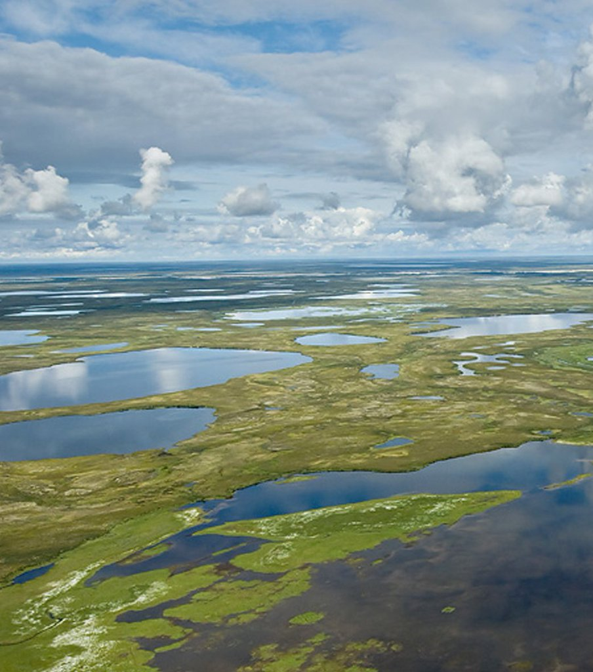

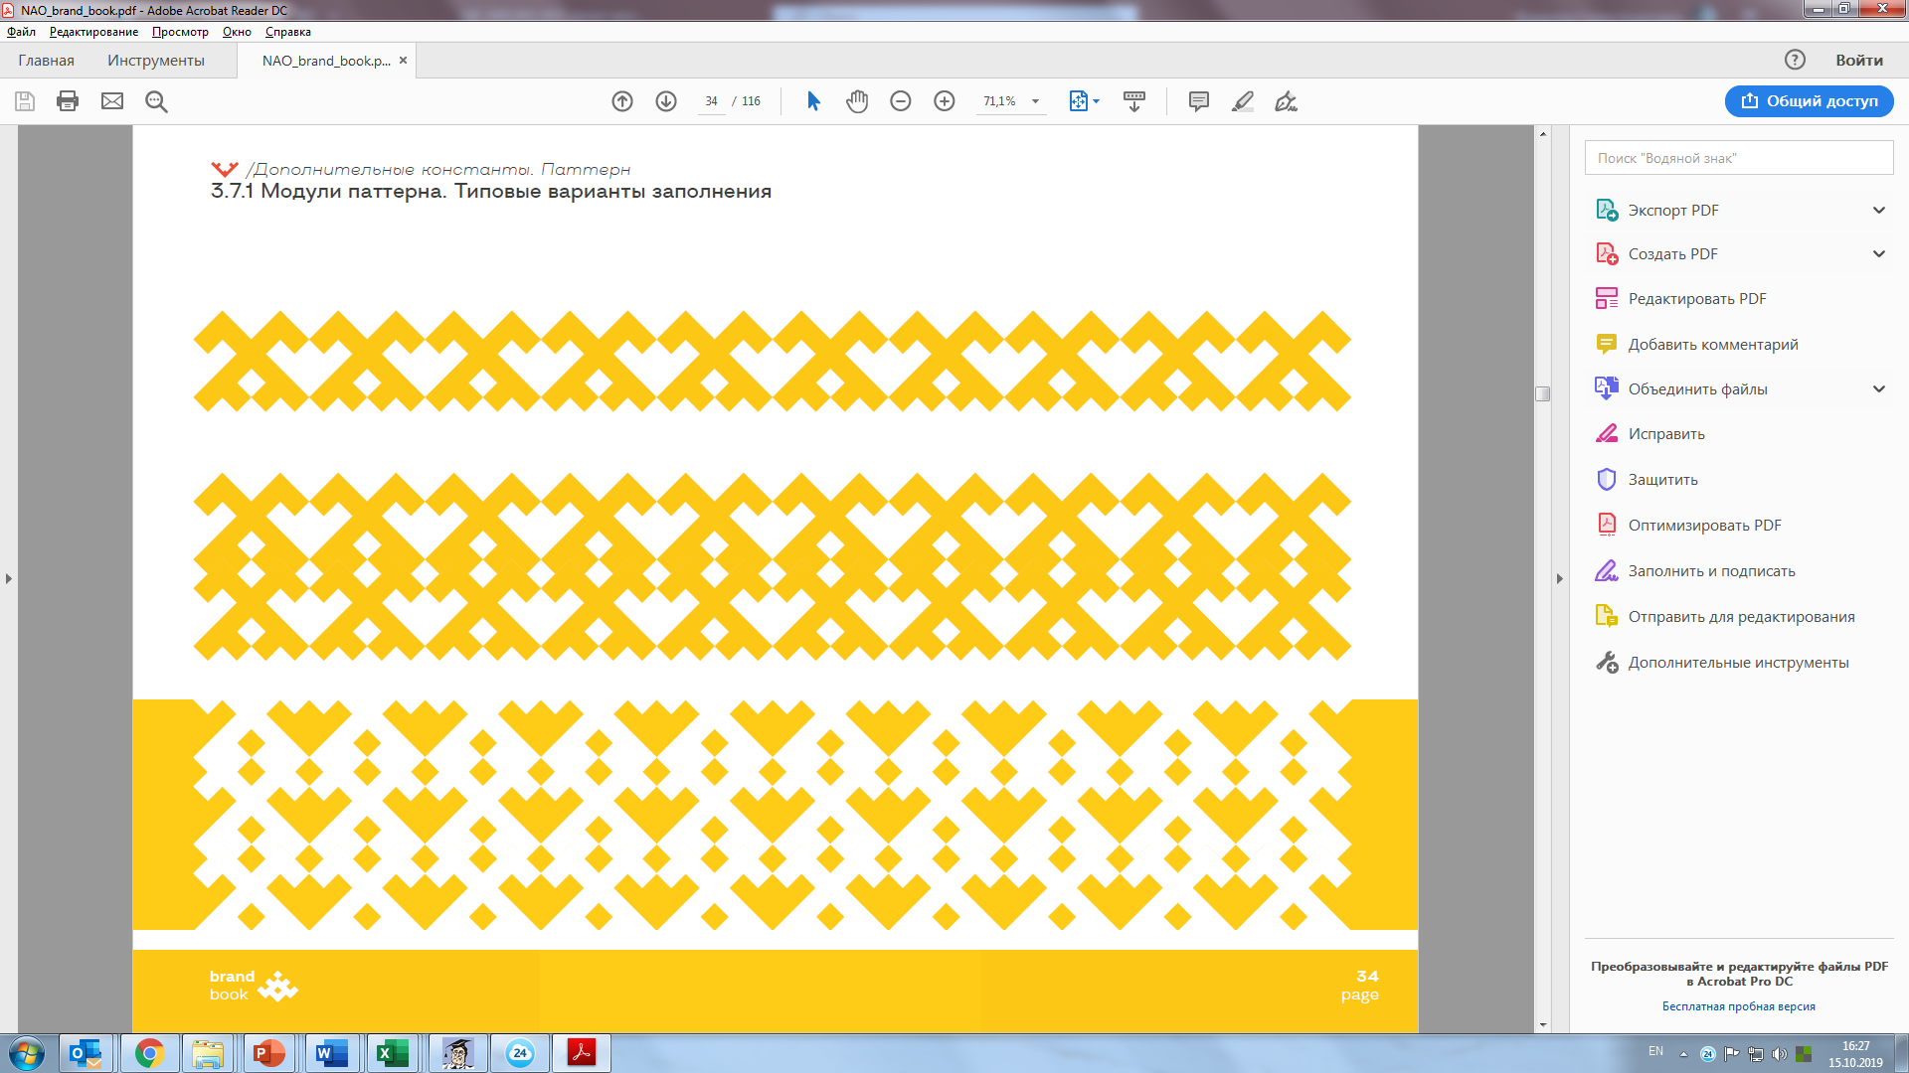
ПУБЛИЧНЫЕ СЛУШАНИЯ
Проект закона
Ненецкого автономного округа «Об исполнении окружного бюджета за 2019 год»

Slide 2
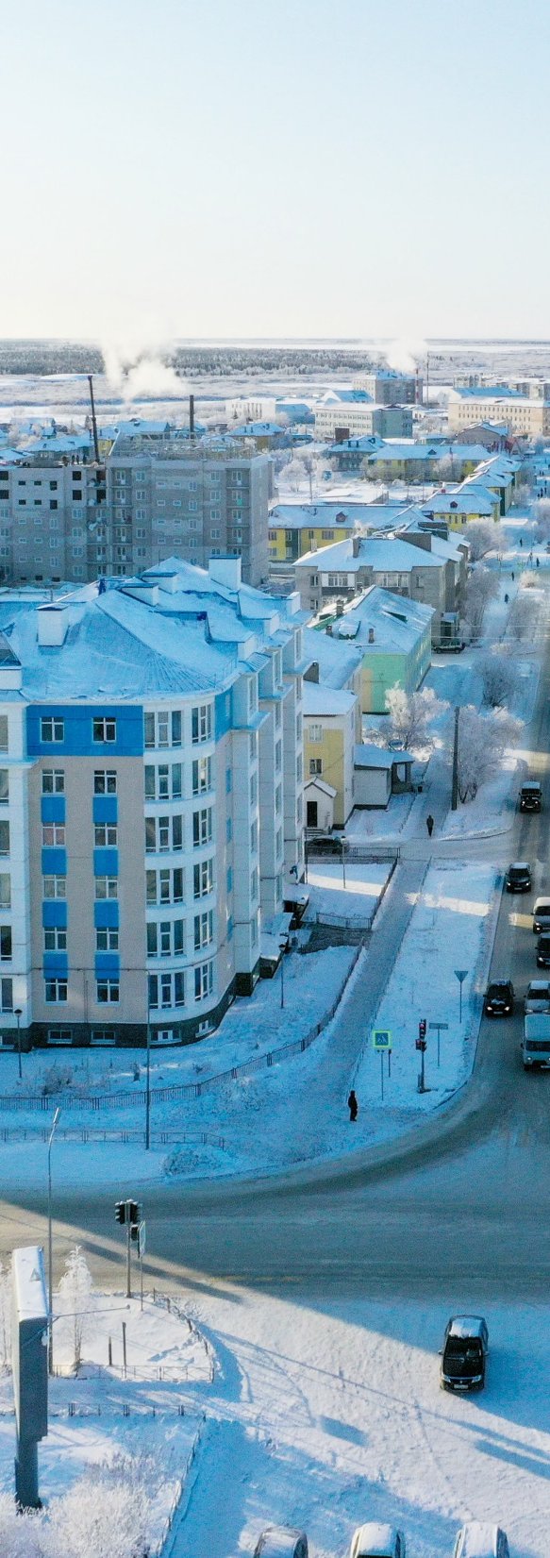







Основные показатели развития Ненецкого АО
ПОКАЗАТЕЛЬ |  | 2016 | 2017 | 2018 | 2019 | 2020 прогноз | 2021 прогноз | 2022 прогноз
 | Численность, тысяч человек | 43,9 | 44,0 | 43,9 | 44,0 | 44,2 | 44,5 | 44,8
 | Валовой регион. продукт, млрд. руб. | 254,9 | 258,8 | 305,2 | 316,7 | 333,1 | 355,2 | 379,3
 | Индекс потребит. цен, % к пред. году | 109,6 | 101,6 | 101,5 | 103,6 | 102,8 | 103,5 | 103,8
 | Цена на нефть Urals, долл./барр | 41,7 | 53,0 | 70,0 | 63,6 | 57,0 | 56,0 | 55,0
 | Курс доллара, руб./долл | 66,9 | 58,3 | 62,5 | 64,7 | 65,7 | 66,1 | 66,5
 | Ввод в действие жилых домов тыс. м² | 23,5 | 27,9 | 18,5 | 18,9 | 35,0 | 33,0 | 37,0

Slide 3
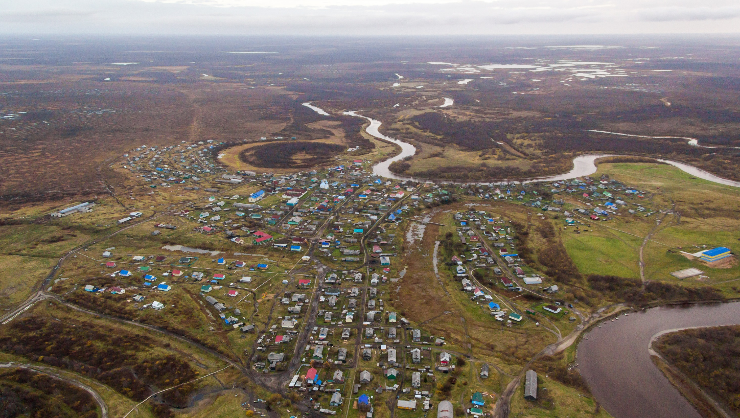
Организационная структура
на 01 января 2020 года
91
17
главных
распорядителей
средств окружного
бюджета
4
бюджетных
учреждения
18
государственных
унитарных предприятий
органов
власти
16
казенных
учреждений

Slide 4


Основные характеристики окружного бюджета
Показатель, млн. рублей | Факт 2017 | Факт 2018 | Первонач. 2019 | Уточн. план 2019 | Исполнено 2019 | % исп.
Доходы | 18 494,9 | 21 658,8 | 17 859,3 | 22 731,0 | 22 846,2 | 100,5%
Безвозмездные .поступления | 1 537,6 | 1 801,9 | 889,5 | 3 960,7 | 3 807,0 | 96,1%
в т.ч. из федерального бюджета | 1 467,7 | 1 604,9 | 889,5 | 3 686,7 | 3 520,3 | 95,5%
Налоговые, неналоговые доходы | 16 957,3 | 19 856,9 | 16 969,8 | 18 770,3 | 19 040,2 | 101,4%
Расходы | 17 606,6 | 19 730,6 | 19 543,5 | 24 195,8 | 22 679,9 | 93,7%
Профицит/Дефицит (+/-) | 888,3 | 1 928,3 | - 1 684,2 | - 1 464,8 | 166,3 | х
% дефицита | х | х | 9,9% | 7,8% | х | х
Источники финансирования дефицита бюджета | - 888,3 | - 1 928,3 | 1 684,2 | 1 464,8 | - 166,3 | х
Изменение остатков на счетах по учету средств бюджета | - 617,4 | - 602,4 | 84,2 | 852,5 | 233,6 | х
Возврат бюджетного кредита | 3,6 | х | х | 12,3 | 0,1 | х
Изменение по кредитам кредитных организаций | - 900,0 | - 2 700,0 | 2 000,0 | 1 000,0 | 0,0 | х
Государственные ценные бумаги | 625,5 | 1 374,1 | - 400,0 | - 400,0 | - 400,0 | х

Slide 5
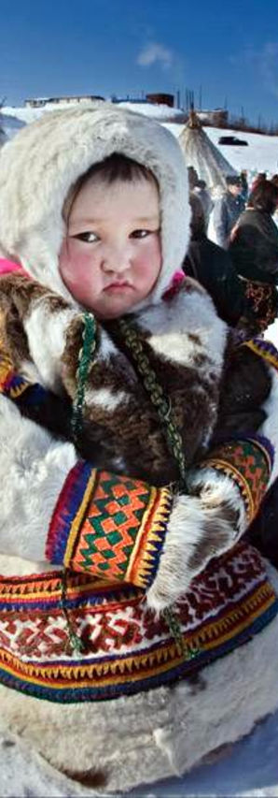


Доходы и расходы бюджета на одного жителя
Бюджетные доходы на душу населения, тыс. рублей/чел.
Бюджетные расходы на душу населения, тыс. рублей/чел.

Slide 6
Государственный долг Ненецкого автономного округа
Источники финансирования дефицита
2014
2015
2016
2017
2018
2019
Доходы 15,1 млрд
0,4 млрд
дефицит
остатки на счетах бюджетов
0,4 млрд рублей
Государственный долг
0,0 млрд рублей
Расходы 15,6 млрд
Доходы 16,3 млрд
2,5 млрд дефицит
остатки на счетах
1,5 млрд рублей
и кредиты 1,0 млрд
млрд
рублей
+ 1,0 млрд
1,0
Расходы 18,9 млрд
Доходы 13,0
2,9 млрд дефицит
остатки на счетах
0,3 млрд рублей
и кредиты 2,6 млрд
млрд
рублей
+ 2,6 млрд
3,6
Расходы 15,9 млрд
Доходы 18,5 млрд
0,9 млрд
профицит
выпуск облигаций
0,6 млрд рублей
и погашение кредитов
-0,9 млрд рублей
млрд
рублей
+ 0,6 – 0,9
3,3
Расходы 17,6 млрд
Доходы 21,7 млрд
1,9 млрд
профицит
выпуск облигаций
1,4 млрд рублей
и погашение кредитов
-2,7 млрд рублей
млрд
рублей
+ 1,4 – 2,7
2,0
Расходы 19,7 млрд
Доходы 22,9 млрд
0,2 млрд профицит
остатки на счетах
0,2 млрд рублей
и погашение облигаций
-0,4 млрд рублей
млрд
рублей
- 0,4 млрд
1,6
Расходы 22,7 млрд

Slide 7



Государственный долг на 01 января 2020 года
1,6
млрд рублей
ВСЕГО
2019
1,6
млрд руб.
7,8%
погашено
06.05.19
06.11.19
Привлечено кредитов – 350 млн
Погашено кредитов – 350 млн
Погашено ценных бумаг – 400 млн
148,5 млн руб. – расходы
на обслуживание госдолга,
в т.ч. выплата купонного дохода 147,8 млн рублей
ПОГАШЕНО
ПОГАШЕНО
ПОГАШЕНО
0,15
млрд руб.
7,81%
0,1
млрд руб.
7,81%
0,1
млрд руб.
7,81%
Государств. ценные бумаги
Банковские кредиты

Slide 8


Динамика доходов окружного бюджета, млн руб.
исполнение
100%
2017 год Фактическое исполнение
исполнение
2018 год Фактическое исполнение
103%
2019 год Первоначальный план
2019 год Уточненный план
2019 год Фактическое исполнение
исполнение
96%
исполнение
102%
исполнение
исполнение
101%
101%
Доля в доходах | 31% | 26% | 17% | 16% | 6% | 4%

Slide 9

















2019
млрд
руб.
СТРУКТУРА ДОХОДОВ
ОКРУЖНОГО БЮДЖЕТА
22,85
101%
Налоговые доходы
102%
Неналоговые доходы
100%
Безвозмездные поступления
96%
млрд
руб.
млрд
руб.
млрд
руб.
11,40
7,64
3,81
 | Налог на прибыль организаций 3 601,0 млн руб. 102% |  | Доходы от использования имущества в гос. собственности 101,3 млн руб. 101% |  | Дотации бюджетам субъектов на сбалансированность бюджета 332,4 млн руб. 100%
 | Налоги на доходы физических лиц 1 439,4 млн руб. 101% |  | Платежи при пользовании природными ресурсами 45,2 млн руб. 95% |  | Субсидии бюджетам бюджетной системы Российской Федерации 596,9 млн руб. 83%
 | Налог на имущество 6 052,8 млн руб. 103% |  | Доходы от оказания платных услуг (работ) и компенсации затрат государства 45,7 млн руб. 106% |  | Субвенции бюджетам бюджетной системы Российской Федерации 226,9 млн руб. 94%
 | Налог на товары (работы, услуги) 179,1 млн руб. 100% |  | Доходы от продажи материальных и нематериальных активов 7 083,9 млн руб. 100% |  | Иные межбюджетные трансферты 2 364,1 млн руб. 99%
 | Налог на совокупный доход 0,0 млн руб. |  | Административные платежи и сборы 22,7 млн руб. 89% |  | Безвозмезд. и пр. поступления 193 млн руб. 106%
 | Налог, сборы и регулярные платежи за природные ресурсы 117,6 млн руб. 106% |  | Штрафы, санкции, возмещение ущерба 84,0 млн руб. 100% |  | Доходы от возврата и возврат остатков межбюдж. трансфертов прошлых лет 92,6 млн руб. 100%
 | Госпошлина и перерасчеты по налогам 7,1 млн руб. 91% |  | Прочие неналоговые доходы 260,5 млн руб. 101%

Slide 10
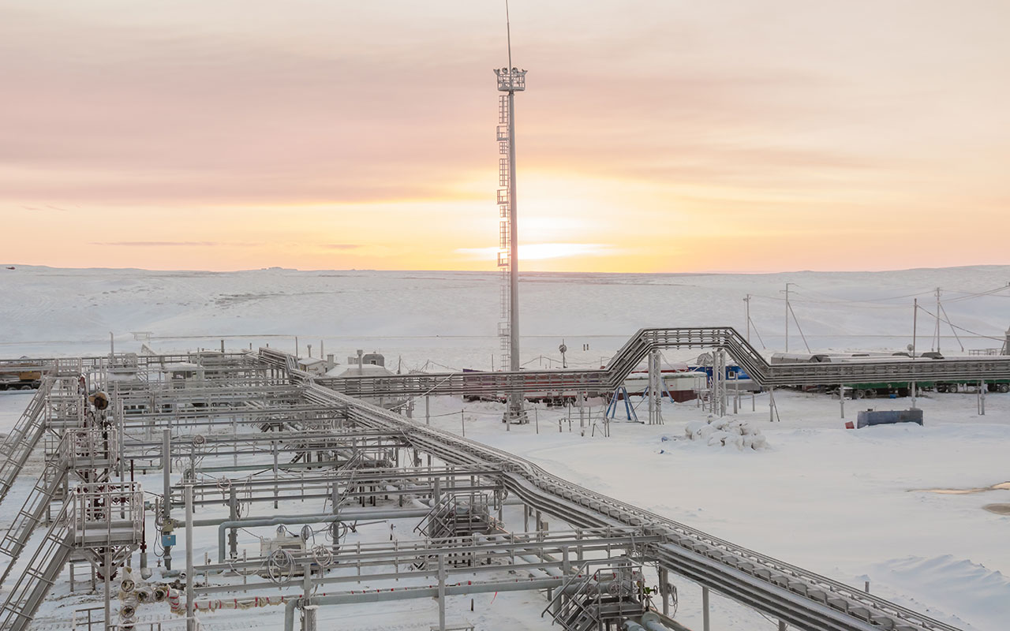
«Харьягинское месторождение»
Факт 2016
Факт 2017
Факт 2018
План 2019
Уточн. 2019
Факт 2019
млрд.
руб.
млрд.
руб.
млрд.
руб.
млрд.
руб.
млрд.
руб.
млрд.
руб.
2,06
5,59
7,93
6,26
7,08
7,08
Доходы в виде доли прибыльной продукции СРП «Харьягинское месторождение»

Slide 11
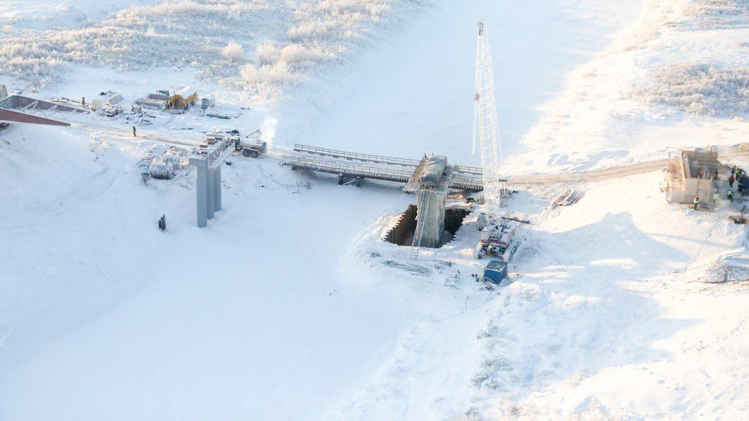
Работа с федеральными ведомствами
Факт 2016
Факт 2017
Факт 2018
План 2019
Уточн. 2019
Факт 2019
млрд.
руб.
млрд.
руб.
млрд.
руб.
млрд.
руб.
млрд.
руб.
млрд.
руб.
1,5
1,5
1,6
0,9
3,7
3,5
Дотации, субсидии, субвенции и иные межбюджетные трансферты от РФ

Slide 12
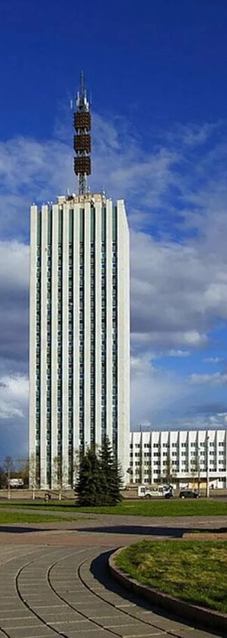
Распределение налоговых доходов, млн руб.
Ненецкий автономный округ 5,1 млрд рублей
Архангельская область 7,9 млрд рублей
Налоговые доходы, собираемые на территории Ненецкого автономного округа
и распределяемые в соответствии с Договором с Архангельской областью

Slide 13
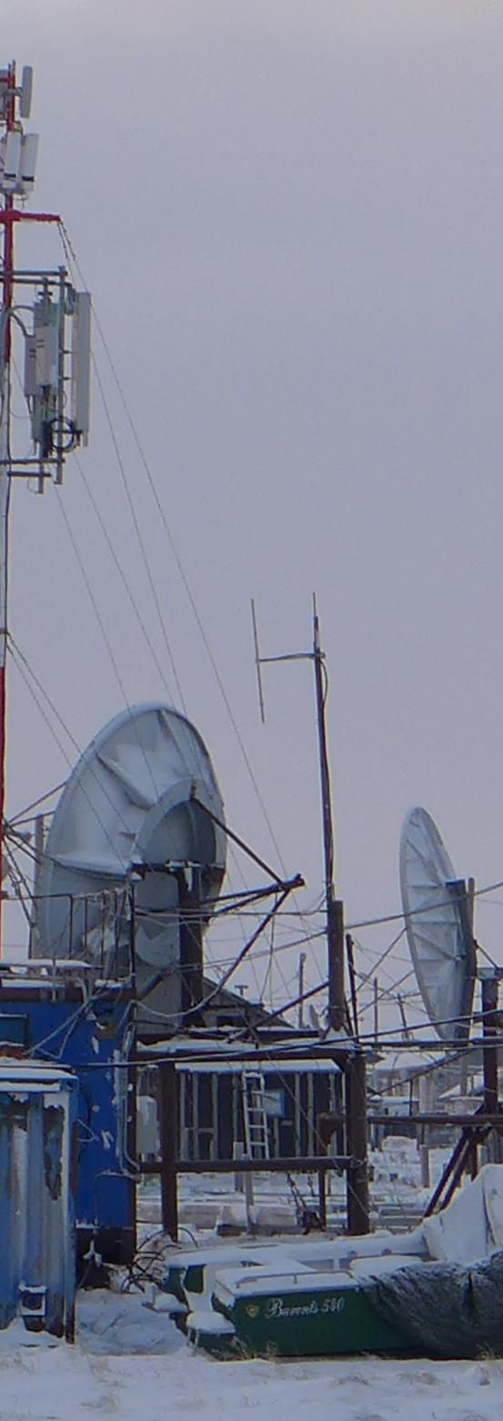




Доходы от отчислений части прибыли ГУП
Наименование государственного унитарного предприятия |  | Чистая прибыль (убыток) | Объем прибыли, подлежащий перечислению в бюджет (25%) | Исполнено в 2019 году
 | ГУП НАО «Ненецкая компания электросвязи» | 202,0 | 50,5 | 50,5
 | ГУП НАО «Нарьян-Марская электростанция» | 41,0 | 10,3 | 10,3
 | ГУП НАО «Ненецкая коммунальная компания» |  | 0,0 | 0,0
 | ГУП НАО «Нарьян-Мардорремстрой» |  | 0,0 | 0,0
 | ИТОГО, ТЫС. РУБЛЕЙ |  | 60,8 | 60,8

Slide 14
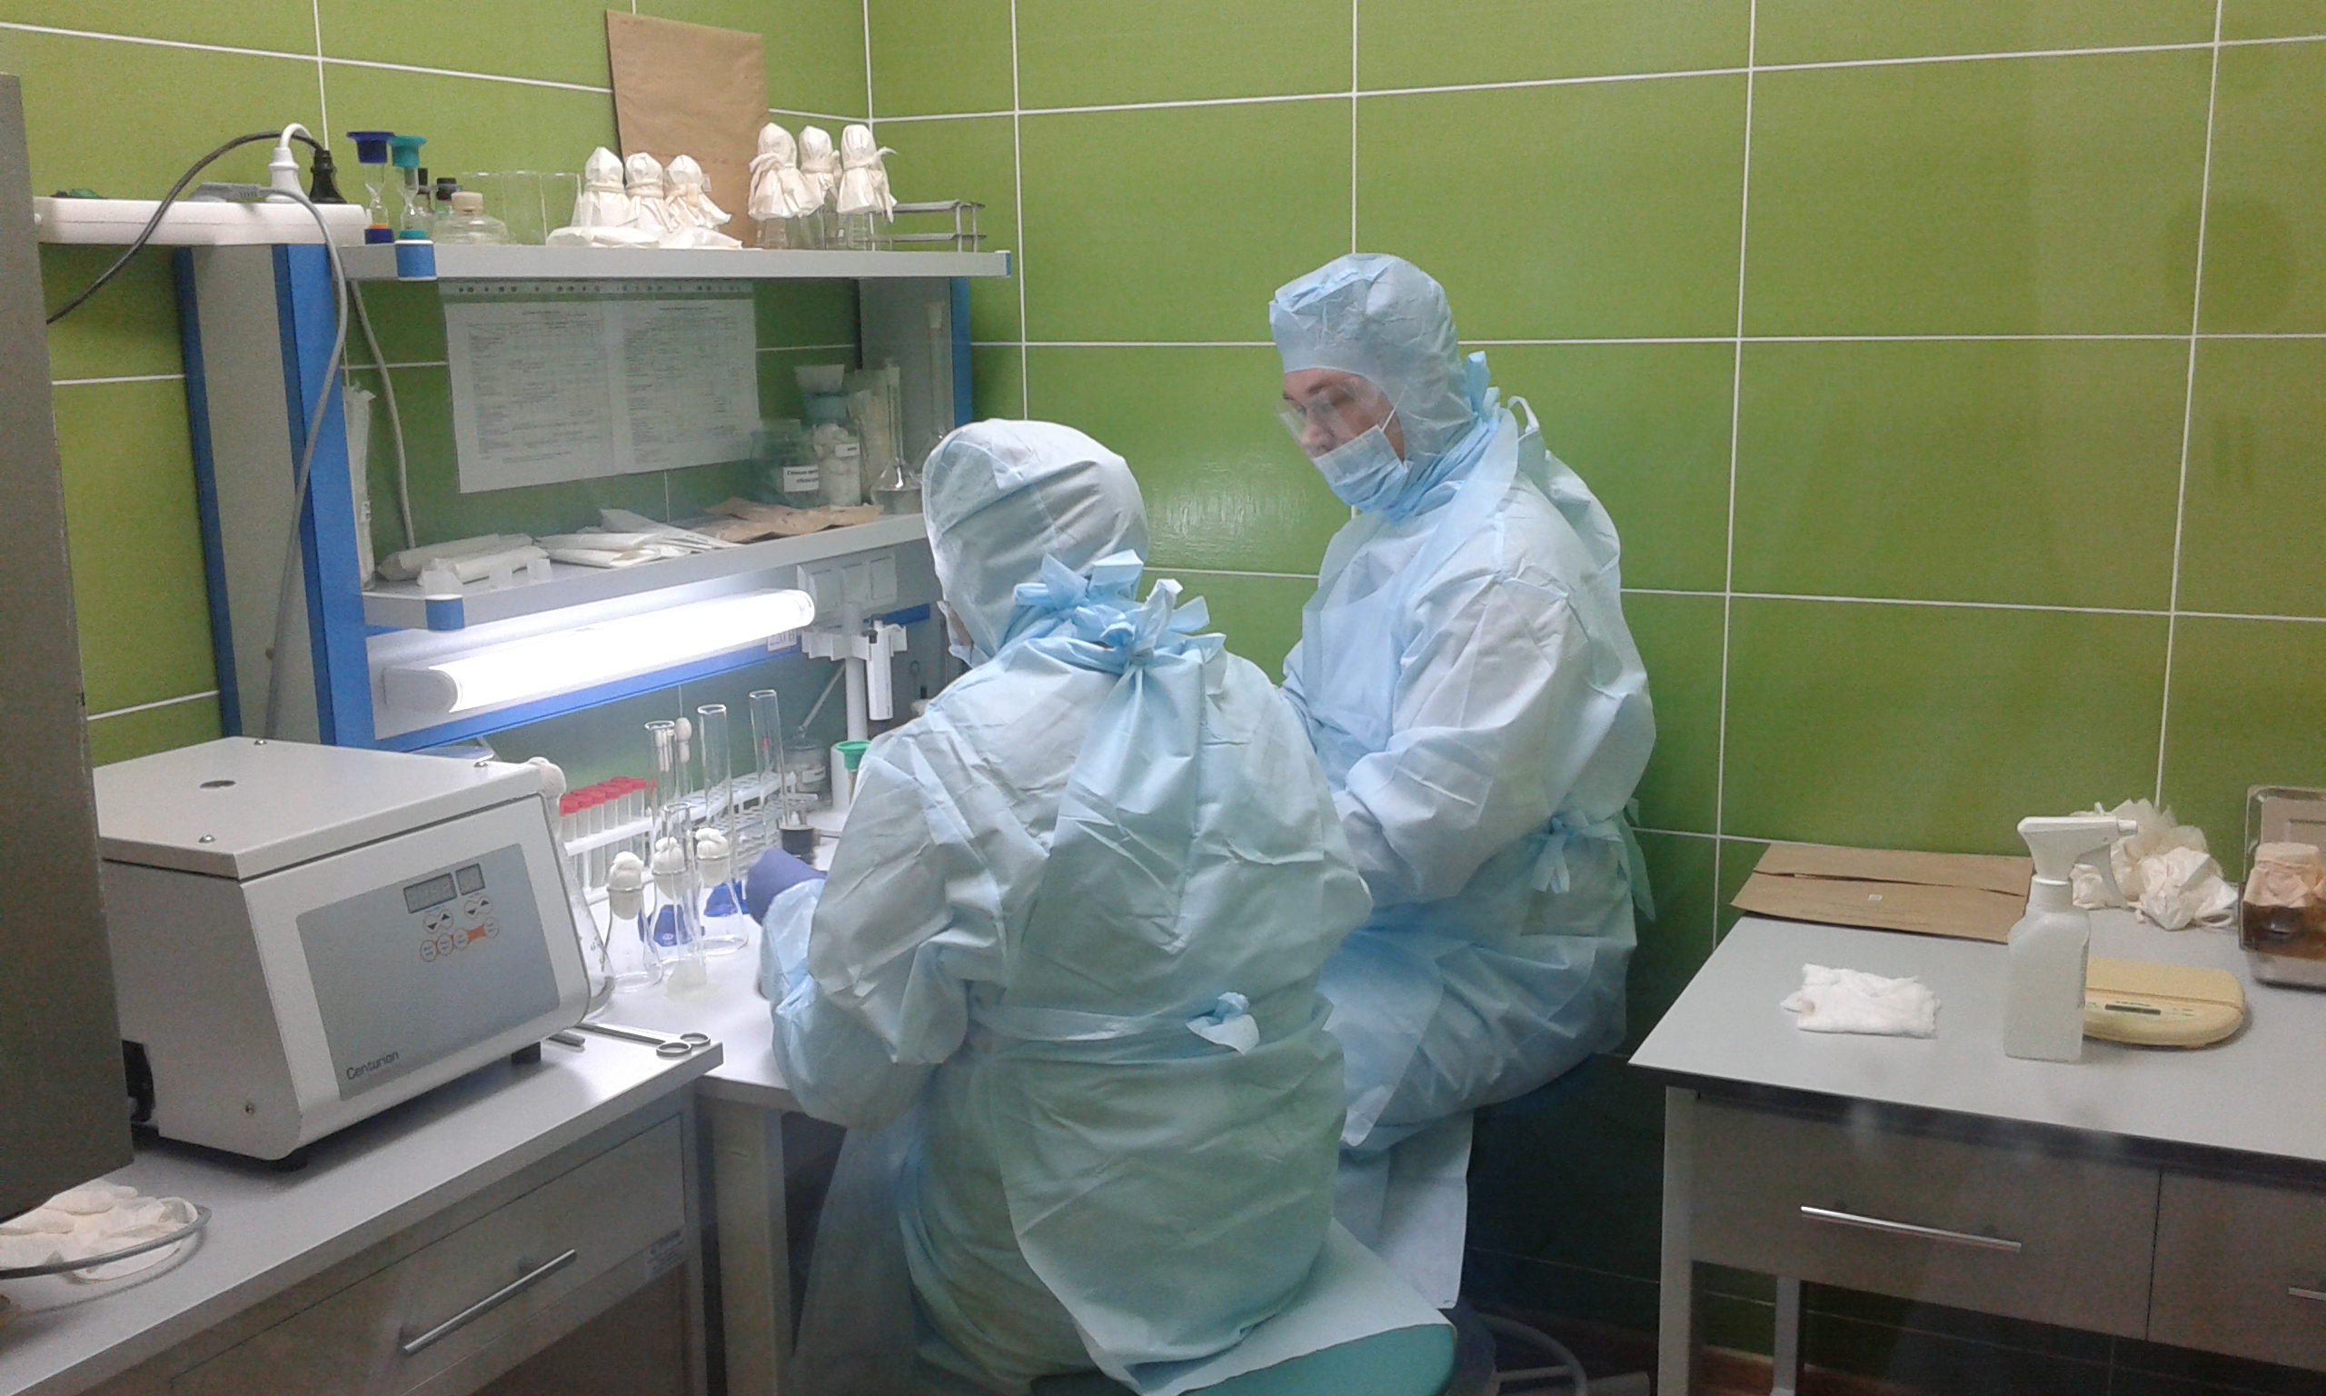



Доходы от платных услуг казенных учреждений
Наименование казенного учреждения |  | Утверждено на 2019 год | Исполнено в 2019 году | % исполн.
 | КУ НАО «Станция по борьбе с болезнями животных» | 5 900,0 | 6 073,0 | 103%
 | КУ НАО «Поисково-спасательная служба» | 2 198,2 | 2 081,5 | 95%
 | КУ НАО «Ненецкий информационно-аналитический центр» | 74,4 | 126,7 | 170%
 | ИТОГО, ТЫС. РУБЛЕЙ | 8 172,6 | 8 281,2 | 101%

Slide 15

Динамика расходов бюджета, млн руб.
2017 год Фактическое исполнение
исполнение
исполнение
89%
96%
2018 год Фактическое исполнение
2019 год Первоначальный план
2019 год Уточненный план
2019 год Фактическое исполнение
исполнение
исполнение
98%
90%
исполнение
исполнение
100%
98%
исполнение
87%

Slide 16













Структура расходов окружного бюджета за 2019 год, млн рублей
22,7
млрд рублей
ВСЕГО
96%
исполн.
89%
исполн.
исполн.
98%
90%
исполн.
100%
исполнение
87%
исполн.
исполн.
99%
97%
исполн.
исполн.
исполн.
исполн.
исполн.
исполн.
100%
85%
100%
100%
97%
96%
Общегосударственн.
вопросы
Доля 5,1%
Нац. безопасность и правоохр. деятель-ть
Доля 1,4%
Жилищно-коммун. хозяйство
Доля 13,0%
Образование
Доля 23,4%
Здравоохранение
Доля 8,4%
Физическая культура и спорт
Доля 1,2%
Обслуживание
гос. долга
Доля 0,6%
Национальная оборона
Доля 0,02%
Национальная экономика
Доля 26,4%
Охрана окружающей среды
Доля 0,3%
Культура, кинематография
Доля 3,9%
Социальная политика
Доля 14,8%
Средства массовой информации
Доля 0,7%
Межбюджетные трансферты
Доля 0,8%
х

Slide 17

Сравнение с другими регионами по данным за 2019 год
Расходы консолидированных бюджетов регионов
на одного жителя, тыс. руб./чел.

Slide 18
Национальная экономика
Показатель, млн. руб. | 2017 | 2018 | 2019 план | 2019 уточн. план | 2019 факт | % исполн. | Доля
НАЦИОНАЛЬНАЯ ЭКОНОМИКА | 3 199,1↓ | 4 055,5↑ | 3 884,2↓ | 6 202,8 | 5 975,0↑ | 96,3% | 26,4%
Общеэкономичес. вопросы | 205,2 | 221,5 | 235,5 | 235,7 | 233,2 | 98,9% | 1,0%
Сельское хозяйство и рыболовство | 556,0 | 660,7 | 612,7 | 721,5 | 706,3 | 97,9% | 3,1%
Водное и лесное хозяйство | 30,5 | 35,0 | 38,5 | 31,0 | 27,3 | 88,0% | 0,1%
Транспорт | 327,0 | 408,3 | 411,2 | 438,9 | 418,2 | 95,3% | 1,8%
Дорожн. хозяйство (дорожные фонды) | 1 337,2 | 1 801,8 | 1 550,8 | 3 645,1 | 3 522,6 | 96,6% | 15,5%
Связь и информатика | 297,5 | 390,1 | 331,1 | 451,2 | 446,5 | 98,9% | 2,0%
Др. вопросы в обл. национ. экономики | 445,7 | 538,0 | 704,3 | 679,4 | 620,9 | 91,4% | 2,7%

Slide 19
Образование, культура, физкультура и спорт
Показатель, млн. руб. | 2017 | 2018 | 2019 план | 2019 уточн. план | 2019 факт | % исполн. | Доля
ОБРАЗОВАНИЕ | 4 683,3↑ | 4 986,7↑ | 5 646,8↑ | 5 988,6 | 5 316,2↑ | 88,9% | 23,4%
Дошкольное образование | 1 384,5 | 1 245,1 | 1 381,4 | 1 495,7 | 1 385,4 | 92,6% | 6,1%
Общее образование | 2 476,1 | 2 784,7 | 3 232,3 | 3 358,7 | 2 922,3 | 87,0% | 12,9%
Среднее проф. образование | 308,4 | 331,5 | 334,0 | 372,3 | 353,3 | 94,9% | 1,6%
Дополнительное образование | 259,3 | 244,7 | 216,8 | 261,0 | 256,7 | 98,3% | 1,1%
Молодежная политика | 76,6 | 184,1 | 270,2 | 267,5 | 166,5 | 62,3% | 0,7%
Профподг. и др. вопр. | 178,4 | 196,6 | 212,1 | 233,4 | 232,0 | 99,4% | 1,0%
КУЛЬТУРА, КИНЕМАТОГРАФИЯ | 678,9↑ | 852,1↑ | 765,2↓ | 898,8 | 892,8↑ | 99,3% | 3,9%
ФИЗИЧЕСКАЯ КУЛЬТУРА И СПОРТ | 172,5↑ | 187,5↑ | 246,2↑ | 270,2 | 270,2↑ | 100% | 1,2%

Slide 20
Здравоохранение
Показатель, млн. руб. | 2017 | 2018 | 2019 план | 2019 уточн. план | 2019 факт | % исполн. | Доля
ЗДРАВООХРАНЕНИЕ | 1 445,5↓ | 1 698,5↑ | 1 521,2↓ | 1 916,2 | 1 909,8↑ | 99,7% | 8,4%
Стационарная мед. помощь | 412,5 | 389,5 | 425,6 | 435,7 | 435,7 | 100% | 1,9%
Амбулаторная помощь | 378,3 | 407,8 | 499,7 | 502,0 | 502,0 | 100% | 2,2%
Медпомощь в дневн. стационарах | х | х | 4,2 | 4,2 | 4,2 | 100% | 0,01%
Скорая мед. помощь | 221,3 | 257,4 | 267,8 | 268,3 | 268,3 | 100% | 1,2%
Работа с донорской кровью | х | х | 17,6 | 17,6 | 17,6 | 100% | 0,1%
Др. вопросы в обл. здравоохранения | 433,3 | 643,9 | 306,4 | 688,4 | 682,0 | 99,1% | 3,0%
в т.ч. межбюджетн. трансферты ТФОМС | 267,6 | 245,3 | 20,7 | 20,7 | 20,7 | 100% | 0,1%

Slide 21
Социальная политика
Показатель, млн. руб. | 2017 | 2018 | 2019 план | 2019 уточн. план | 2019 факт | % исполн. | Доля
СОЦИАЛЬНАЯ ПОЛИТИКА | 3 141,0↑ | 3 205,0↑ | 3 188,3↓ | 3 409,9 | 3 349,2↑ | 98,2% | 14,8%
Пенсионное обеспечение | 186,6 | 210,3 | 169,3 | 219,6 | 215,7 | 98,2% | 1,0%
Соц. обслуживание населения | 404,1 | 441,4 | 447,3 | 457,4 | 453,8 | 99,2% | 2,0%
Соц. обеспечение населения, в т.ч. | 1 946,5 | 1 917,0 | 1 909,0 | 1 956,2 | 1 927,2 | 98,5% | 8,5%
Качество жизни старшего поколения | 705,0 | 713,1 | 744,8 | 763,0 | 761,0 | 99,7% | 3,4%
Охрана семьи и детства | 587,4 | 621,2 | 645,5 | 757,4 | 733,5 | 96,9% | 3,2%
Др. вопросы в обл. соц. политики | 16,5 | 15,0 | 17,2 | 19,3 | 19,0 | 98,4% | 0,1%

Slide 22
Жилищно-коммунальное хозяйство
Показатель, млн. руб. | 2017 | 2018 | 2019 план | 2019 уточн. план | 2019 факт | % исполн. | Доля
ЖИЛИЩНО-КОММ. ХОЗЯЙСТВО | 2 401,5↑ | 2 855,5↑ | 2 146,3↓ | 3 267,0 | 2 938,9↑ | 90,0% | 13,0%
Жилищное хозяйство | 1 062,7 | 1 628,9 | 936,6 | 1 114,0 | 1 001,9 | 90,0% | 4,4%
Коммунальное хозяйство, в т.ч. | 1 287,9 | 1 103,5 | 918,1 | 1 575,7 | 1 434,8 | 91,1% | 6,3%
Субсидии на эл/эн | 424,8 | 412,4 | 340,4 | 501,0 | 497,2 | 99,2% | 2,2%
Субсидии на тепло | 360,6 | 344,5 | 187,1 | 341,9 | 339,2 | 99,2% | 1,5%
Субсидии на горяч/хол. воду | 70,5 | 107,2 | 70,1 | 144,7 | 141,7 | 97,9% | 0,6%
Субсидии на твердое топливо | 130,5 | 123,0 | 81,8 | 161,4 | 146,6 | 90,8% | 0,6%
Благоустройство | 45,1 | 86,9 | 141,3 | 85,2 | 84,6 | 99,3% | 0,4%
Др. вопросы в ЖКХ | 5,9 | 36,2 | 150,3 | 492,1 | 417,6 | 85,9% | 1,8%

Slide 23
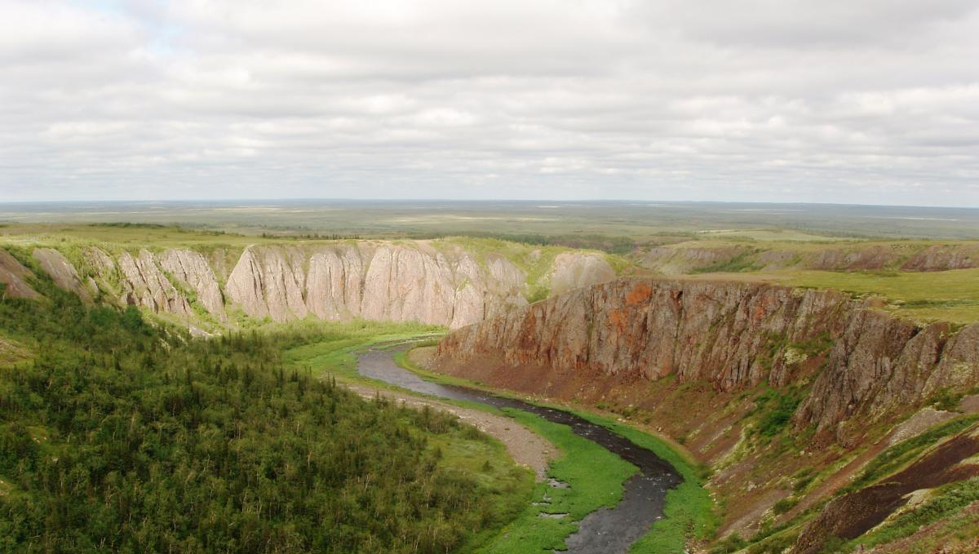
Динамика расходов в разрезе ГРБС (1 из 2)
Показатель, млн. руб. | 2017 | 2018 | 2019 план | 2019 уточн. план | 2019 факт | % исполн. | Доля
Собрание депутатов НАО | 107,3 | 119,0 | 119,9 | 133,9 | 131,8 | 98,4% | 0,6%
Счетная палата НАО | 30,8 | 30,6 | 33,3 | 34,5 | 34,1 | 99,0% | 0,2%
Управление имущественн. и земельных отношений | 47,6 | 77,6 | 69,3 | 72,0 | 71,4 | 99,0% | 0,3%
Департамент финансов и экономики | 604,3 | 574,9 | 861,3 | 794,2 | 629,1 | 79,2% | 2,8%
Управление гражданской защиты | 222,8 | 223,6 | 227,3 | 254,8 | 248,9 | 97,7% | 1,1%
Управление по государств. регулированию цен | 18,9 | 20,1 | 20,6 | 22,8 | 22,5 | 98,7% | 0,1%
Департамент цифры | х | х | х | 634,3 | 629,4 | 99,2% | 2,8%
Департамент образования, культуры и спорта | 4 925,0 | 5 306,1 | 5 069,2 | 5 772,1 | 5 645,0 | 97,8% | 24,9%
Аппарат Администрации | 1 034,8 | 1 137,7 | 1 079,2 | 680,2 | 677,4 | 99,6% | 3,0%

Slide 24
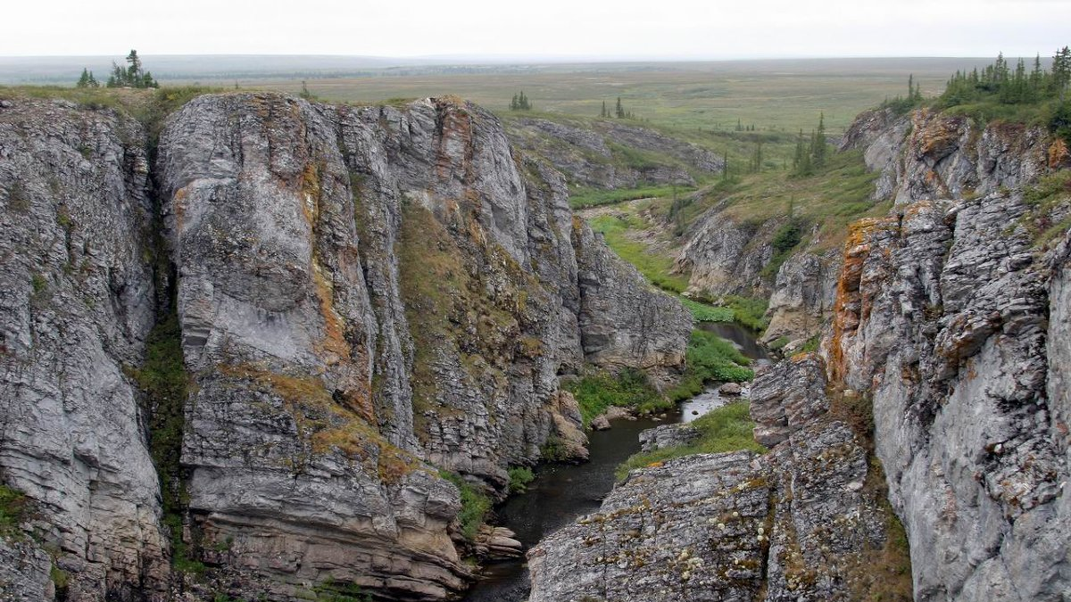
Динамика расходов в разрезе ГРБС (2 из 2)
Показатель, млн. руб. | 2017 | 2018 | 2019 план | 2019 уточн. план | 2019 факт | % исполн. | Доля
Управление государственного заказа | 16,4 | 19,2 | 19,6 | 21,5 | 21,3 | 99,1% | 0,1%
Избирательная комиссия Ненецкого АО | 9,3 | 47,7 | 12,9 | 19,6 | 19,0 | 96,5% | 0,1%
Департамент природных ресурсов, экологии и АПК | 748,7 | 899,8 | 867,8 | 1 007,5 | 972,2 | 96,5% | 4,3%
Департамент строительства ЖКХ, энергет. и транспорта | 4 976,8 | 6 063,9 | 6 040,6 | 8 994,5 | 7 900,8 | 87,8% | 34,8%
Государственная инспекция по ветеринарии | 84,1 | 90,6 | 94,4 | 100,7 | 98,4 | 97,7% | 0,4%
Госинспекция строительн. и жилищного надзора | 37,5 | 40,8 | 43,4 | 47,7 | 47,5 | 99,7% | 0,2%
Департамент здравоохр., труда и соцзащиты | 4 635,2 | 4 978,8 | 4 834,5 | 5 424,0 | 5 352,9 | 98,7% | 23,6
Департамент внутренней политики | 106,9 | 100,2 | 150,3 | 181,4 | 178,3 | 98,3% | 0,8%

Slide 25
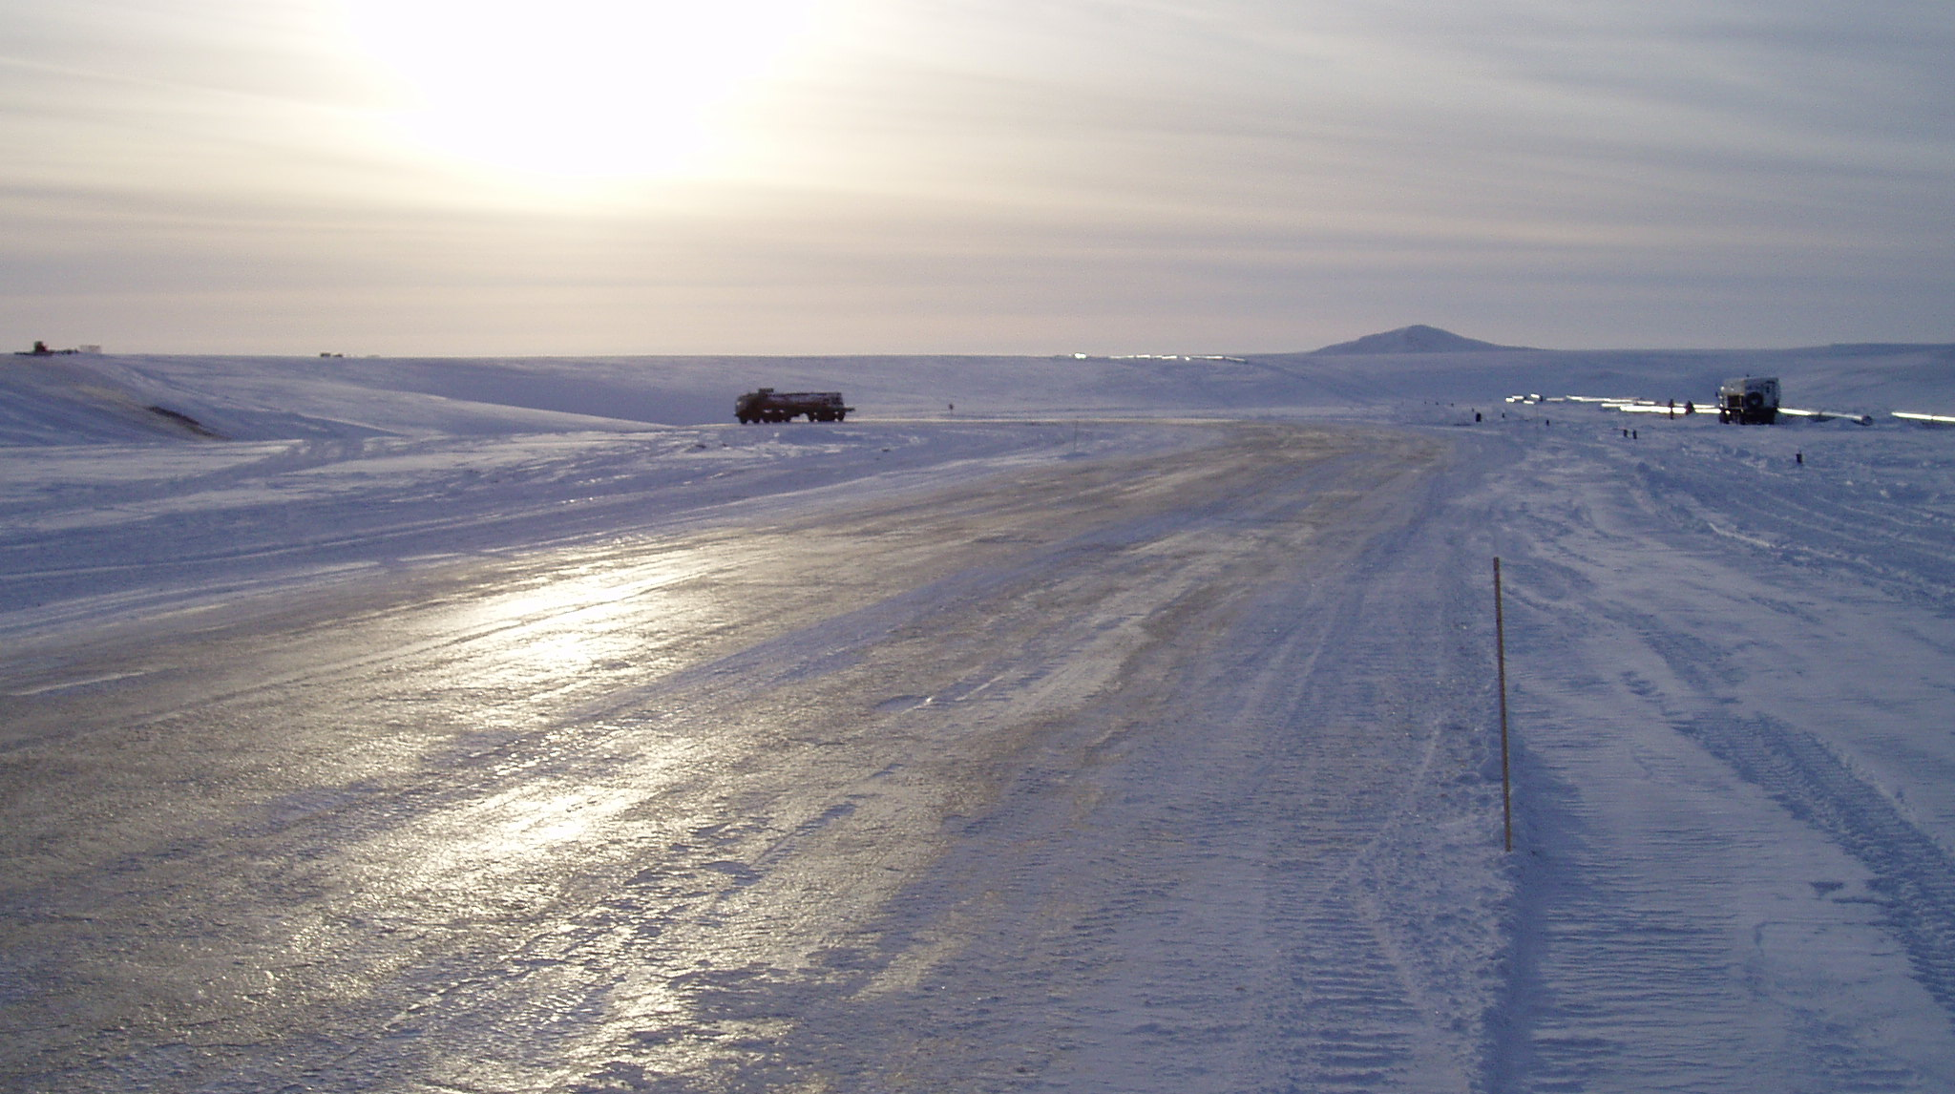
Расходы на содержание государственных учреждений
Показатель, млн. руб. | Кол-во учр. | Штатная численность | Кол-во КУ | Ассигнования на КУ, млн руб. | Кол-во БУ | Субсидии БУ на гос. задание, млн руб. | Субсидии БУ на иные цели, млн руб.
Управление имуществ. и земельных отношений | 1 | 13,0 ед. | х | х | 1 | 21,5 | 1,3
Управление гражданской защиты | 2 | 115,5 ед. | 2 | 211,6 | х | х | х
Департамент цифр развития | 4 | 204,5 ед. | 2 | 177,4 | 2 | 153,8 | 1,5
Департамент образования | 83 | 4 596,3 | 2 | 132,7 | 81 | 3 846,3 | 1 546,0
Аппарат Администрации | 1 | 135,5 | 1 | 219,7 | х | х | х
Департамент природных ресурсов | 1 | 29,5 ед. | 1 | 45,9 | х | х | х
Департамент строительства | 1 | 55,0 ед. | 1 | 113,8 | х | х | х
Государственная инспекция по ветеринарии | 1 | 66,8 ед. | 1 | 85,2 | х | х | х
Департамент здравоохранения | 11 | 2 328,3 | 4 | 171,1 | 7 | 1 077,6 | 985,3
Департамент внутренней политики | 2 | 22,0 ед. | 2 | 34,8 | х | х | х
ВСЕГО | 107 | 7 566,3 | 16 | 1 192,3 | 91 | 5 099,2 | 2 534,1

Slide 26














Предоставление субсидий ЮЛ и ФЛ, млн руб. (1 из 3)
13,7
11,0
63,9
16,5
5,4
Прямая поддержка
бизнеса, в т.ч.
8 грантов, 67 субсидий
Поддержка МСП
на развитие ЦПП,
ЦКР и ЦПЭ
Поддержка МСП
446 субъектов МСП
30% охват услуг
2 экспорт. контракта
Возмещение затрат на
модернизацию АПК
1 организация
Геоботаническое
обследов. пастбищ
2 СПК
167,6
15,7
1,0
62,7
Реализация оленины
14 организаций
59 физлиц
Возмещение трансп.
расходов за доставку
оленины 2 орг.
Возмещение затрат на наращивание
числ. оленей 2 СПК
Развитие АПК
софинанс. из ФБ
14 организаций
2,6
0,1
283,7
0,2
Возмещение затрат
на производство овощей
1 организация
Возмещение затрат
на производство
картофеля 1 КФХ
Субсидия на молоко
АО НАК, 3 МКП,
2 СПК, 6 КФХ
Возмещение затрат
ЛПХ на молоко
4 ЛПХ
План
1,89
млрд.
руб.
Уточн.
2,52
млрд.
руб.
Факт
2,45
млрд.
руб.
% исп.
97,6%

Slide 27















Предоставление субсидий ЮЛ и ФЛ, млн руб. (2 из 3)
9,9
1,3
8,7
42,9
102,8
Производство
и реализация мяса КРС
3 организации
Создание и развитие
Центра сельхоз-
компетенций
Поддержка фермеров
и развитие сельской
кооперации, 3 КФХ
Возмещение
по доставке продуктов
на село 21 организ.
Возмещение
на произ-во/доставку
хлеба 18 предприятий
2,0
10,8
1,5
30,6
8,3
Повышение продуктивн
молочного скотоводства,
3 КФХ, 1 АО
Доставка продуктов
Амдерма, Колгуев
и Вайгач 5 организ.
Снижение затрат на ЖКУ
торговле и общепиту
на селе 8 ПО, 4 ИП
16 сел, обеспеч.
радиотел. связью
3 166 абонентов
Возмещение затрат
на летний чартер
«Нарьян-Марский ОАО»
1 042 человека
225,8
56,0
32,7
2,8
Авиаперевозки
НМОАО на село
24 648 человек
Межрегиональное
авиасообщение
13 243 человека
Водный транспорт
МП ЗР СТК
8 488 человек
Возмещение авто-
бусного сообщения
163,5 тыс. пассажиров
План
1,89
млрд.
руб.
Уточн.
2,52
млрд.
руб.
Факт
2,45
млрд.
руб.
% исп.
97,6%

Slide 28
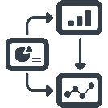










Предоставление субсидий ЮЛ и ФЛ, млн руб. (3 из 3)
6,8
46,3
30,9
497,2
18,0
Создание системы
учета потребителей
ГУП НАО «НКК»
1% ипотека
Всего 276 кредитов,
в 2018 – 62
Подготовка
объектов к ОЗП
ГУП НАО «НКК»
Гос. регулирование
тарифов на эл/энергию
3 организации
Частичное возмещение
затрат на создание
объектов торговли 1 орган.
339,2
141,7
146,6
3,6
1,0
Гос. регулирование
тарифов на тепловую
энергию 5 орг.
Гос. регулирование
тарифов на ХВС, ГВС,
водоотведение
9 организаций
Снабжение населения
твердым топливом
1 организация
Субсидия частным
детским садам
«Садко»
Субсидия на доп.
детское образование
ЦВР «Полиглот»
6,1
1,4
31,7
1,2
0,2
Возмещение затрат
по бесплатному проезду
157,0 тыс. пассажиров
Возмещ. по дровам
оленеводам 320 чел.
1 280 куб. метров
1247 подростка летн. труд.
118 чел. обществ. работы
20 безработных
Трудоустроено
5 инвалидов
дооснащено
2 раб места
Возмещение затрат
на созд раб. места
молодым инвалидам
План
1,89
млрд.
руб.
Уточн.
2,52
млрд.
руб.
Факт
2,45
млрд.
руб.
% исп.
97,6%

Slide 29
Дотации, субсидии и субвенции МО в 2019 году (1 из 2)
исполнение
План
1 003,2
млн руб.
95%
2017 год Фактическое исполнение
Факт
968,2
млн руб.
2018 год Фактическое исполнение
2019 год Первоначальный план
% исп.
97%
2019 год Уточненный план
2019 год Фактическое исполнение
исполнение
исполнение
100%
99%
исполнение
0%

Slide 30





















Дотации, субсидии и субвенции МО в 2019 году (2 из 2)
МО ГО Город Нарьян-Мар
559,7
млн руб.
МО ГП Раб.
П. Искателей
153,1
млн руб.
Заполярный
район
95,2
млн руб.
МО Пустозерс-
кий сельсовет
24,7
млн руб.
МО Тельви-сочный
22,7
млн руб.
МО Приморско-Куйский
17,2
млн руб.
МО Хорей-
Верский
16,1
млн руб.
МО Шоинский сельсовет
14,9
млн руб.
МО Канинский сельсовет
12,7
Млн руб.
МО ПЕШСКИЙ сельсовет
8,9
млн руб.
МО Коткинский сельсовет
8,0
млн руб.
МО Велико-височный
6,3
млн руб.
МО Малозе-
мельский
5,3
млн руб.
МО Омский сельсовет
4,9
Млн руб.
МО Тиманс-
кий сельсовет
3,3
млн руб.
МО Юшарский сельсовет
3,4
млн руб.
МО Карский сельсовет
3,1
млн руб.
МО КОЛГУЕВСКИЙ сельсовет
3,1
млн руб.
МО Посёлок Амдерма
2,4
млн руб.
МО Хоседа-Хардский
2,3
млн руб.
МО Андегский сельсовет
0,9
Млн руб.

Slide 31
Доля расходов государственных программ в бюджете
исполнение
94,3%
2017 год Фактическое исполнение
2018 год Фактическое исполнение
2019 год Первоначальный план
2019 год Уточненный план
2019 год Фактическое исполнение
2019
ВСЕГО
исполнение
63,6%
22,7
млрд руб.
2017
2018
2019
98,7% доля в расходах
1,3 % доля в расходах

Slide 32
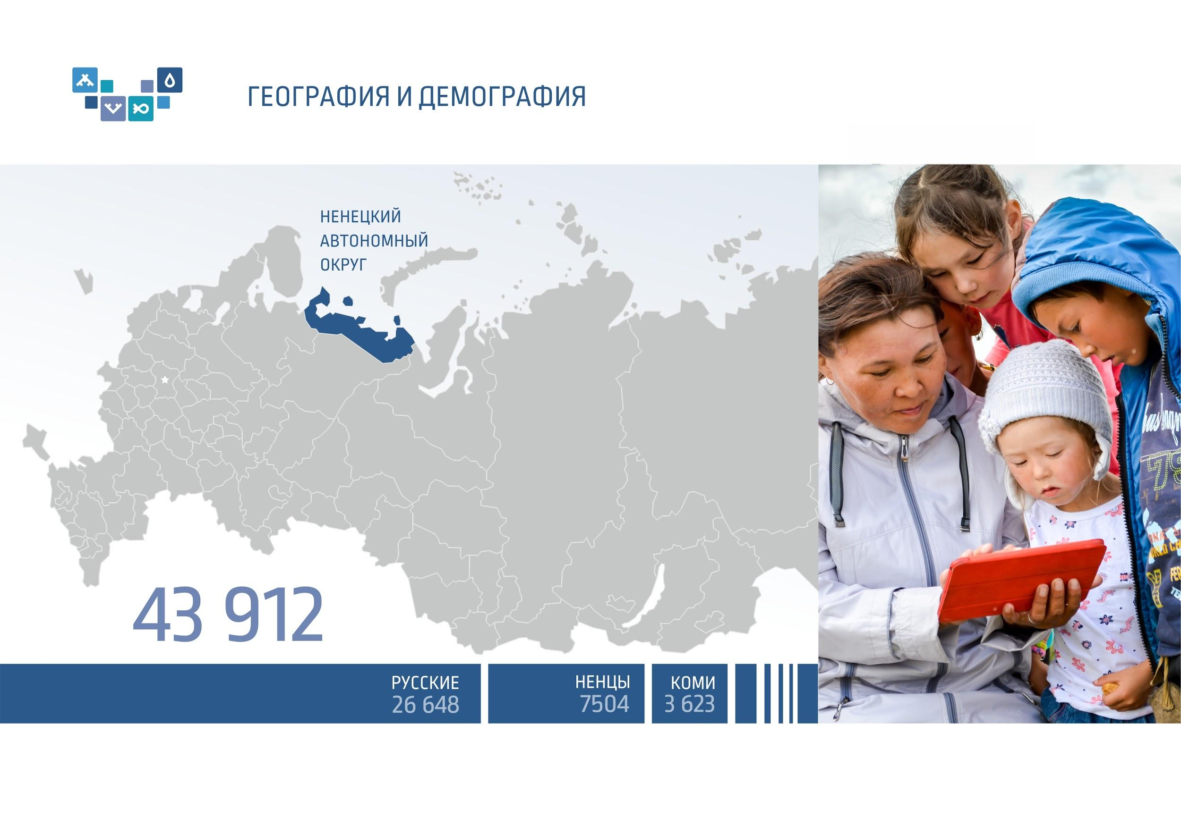
Эффективность государственных программ за 2019 год
оценивалось
29 государственных программ
ВЫСОКИЙ
УРОВЕНЬ эффективности
СРЕДНИЙ
УРОВЕНЬ эффективности
УДОВЛЕТВОРИТ.
УРОВЕНЬ эффективности
НЕУДОВЛЕТВ.
УРОВЕНЬ эффективности
1. Обеспечение жильем
2. Переселение из-за рубежа
3. Развитие образования
4. Молодежная политика
5. Содействие занятости
8
8
8
5

Slide 33





Государственные программы 2019 год (1 из 3)
Обеспечение
доступным и комфортным
жильём и комм. услугами
Развитие
транспортной
системы
округа
82%
Социальная
поддержка
граждан
Управление
региональными
финансами
Развитие
образования
исполнение
97%
99%
97%
94%
Развитие
здравоохранения
Развитие
государственного
управления
Модернизация
жилищно-
коммунального
хозяйства
Старшее
поколение
Развитие и регулирование
рынков с/х
100%
100%
РАСХОДЫ
БЮДЖЕТА
98%
98%
92%
план
4 887,9
2 580,8
2 731,0
663,3
1 474,2
1 628,3
418,0
779,7
4 077,7
796,2
млн
руб.
факт
4 578,1
2 570,1
2 224,8
647,8
1 427,2
1 485,1
412,0
777,6
3 934,6
781,9
млн
руб.
Высокая эффективность ГП
Удовлетворительная эфф.
Неудовлетворительная эфф.

Slide 34










Государственные программы 2019 год (2 из 3)
Обеспечение
эпизоотического
и ветеринарно-
санитарного
благополучия
Развитие
культуры
и туризма
Информационное
общество
Реализация
региональной
политики
Охрана
окружающей
среды
99%
98%
исполнение
99%
92%
99%
Профилактика
социального
сиротства
Обеспечение
гражданской
защиты
Развитие
физкультуры
и спорта
Обеспечение
обществ. порядка,
противодействие
преступности
Содействие занятости населения
РАСХОДЫ
БЮДЖЕТА
99%
96%
100%
99%
99%
план
922,3
306,3
452,5
259,2
290,7
268,8
205,0
97,8
100,4
135,8
млн
руб.
факт
916,6
303,6
447,7
248,9
288,0
268,8
188,3
96,3
98,2
133,7
млн
руб.
Высокая эффективность ГП
Удовлетворительная эфф.
Неудовлетворительная эфф.

Slide 35









Государственные программы 2019 год (3 из 3)
Управление
имуществом
и земельными
ресурсами
Организация
отдыха
детей
Формирование
современной
городской
среды
Добровольное
переселение
из-за рубежа
Молодёжь
43%
исполнение
99%
19%
91%
99%
Доступная
среда
Развитие
предпринимат.
деятельности
Сохранение
и развитие
КМНС
Улучшение
условий
и охраны труда
95%
РАСХОДЫ
БЮДЖЕТА
100%
95%
100%
план
119,5
13,9
157,3
178,4
85,2
41,7
72,0
1,0
0,3
млн
руб.
факт
108,3
13,2
67,6
178,2
84,6
39,7
71,4
1,0
0,1
млн
руб.
Высокая эффективность ГП
Удовлетворительная эфф.
Неудовлетворительная эфф.

Slide 36
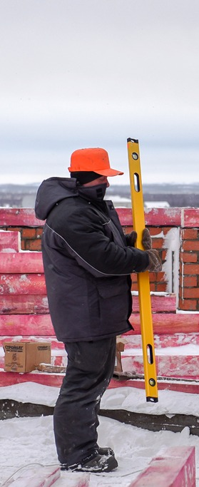
Бюджетные инвестиции в объекты капитального строительства
Образование
789,9 млн. Доля 18%
Социальная политика
26,9 млн, 0,6%
Общегосударств. Вопросы,
6,0 млн, 0,1%
Культура, 1,3 млн, 0,02%
ЖКХ, 946,0 млн
Доля 22%
Дорожное хозяйство
2 569,1 млн, Доля 59%
Уточн.
5,16
млрд.
руб.
Факт
4,34
млрд.
руб.
% исп.
84%

Slide 37
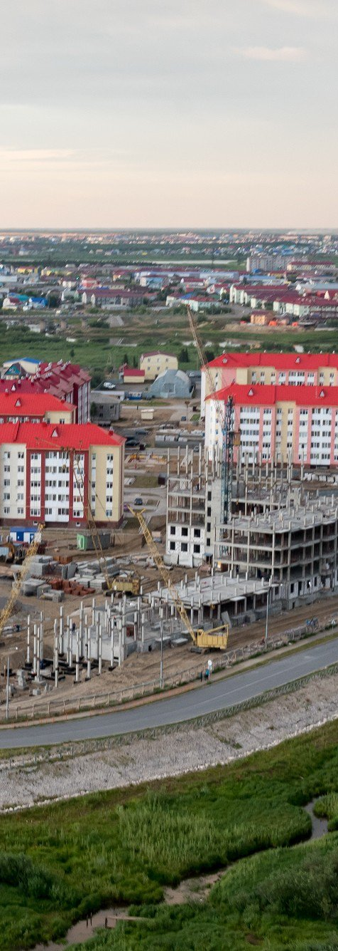



Динамика бюджетных инвестиций
+ 18%
5 155,1
план
+ 46%
факт
- 17%
+ 44%
- 20%
Бюджетные средства,
млн рублей
Бюджетные ассигнования на осуществление бюджетных инвестиций | 4 339,2 млн руб.
1 940,6
856,7
536,3
176,5
145,2
млн руб.
млн руб.
млн руб.
млн руб.
млн руб.
Строительство объекта Автодорога г. Н-Мар - г. Усинск на I, III и IV участках
Приобретение жилых помещений, в том числе путем участия в долевом строительстве
Строительство объекта Школа №3 на 700 мест
по ул. Авиаторов
в г. Нарьян-Маре
Реконструкция участка автодороги г. Нарьян-Мар - п. Красное км.39+64-км.41+148
Строительство объекта "Школа на 150 мест в
п. Индига"

Slide 38













Расходы на бюджетные инвестиции в 2019 году
213,5
82,2
62,6
58,3
51,4
50,0
млн руб.
млн руб.
млн руб.
млн руб.
млн руб.
млн руб.
Реконструкция автодороги
Нарьян-Мар - Искателей
Ремонт автодороги ул. Ленина от 60 лет СССР до ул. Рыбников
Строительство моста через
р. Кутина в с. Несь
Ясли-сад
в г. Нарьян-Маре
Ненецкого АО
Приобретение помещений для госжилфонда и спецжилфонда
Реконструкция
ул. Авиаторов
в г. Нарьян-Маре
46,4
40,7
23,5
22,8
20,4
млн руб.
млн руб.
млн руб.
млн руб.
млн руб.
Детский сад
в с. Несь Ненецкого автономного округа
Строительство объекта "Котельная в п. Искателей"
Инжен. и трансп. инфраструктура ЗУ
ул. Авиаторов, Старый аэропорт и Искателей
для многодетных
Ремонт автодороги ул. Дружбы
в п. Искателей
Реконструкция
ул. Полярная
в г. Нарьян-Маре
6,0
5,0
3,8
1,3
0,5
млн руб.
млн руб.
млн руб.
млн руб.
млн руб.
Нежилое помещение, ул. Ленина, д. 38,
3 этаж, общая площадь 291,7 кв.м.
Строительство автодороги НМар - Тельвиска с подготовкой ПСД
Строительство
"Дом и усадьба жителя Пустозерской волости к. XIX – н. XX вв"
Детский дом семейного типа
Строительство здания
"Молодёжного центра"

Slide 39

Благодарим за внимание

